Slide 1

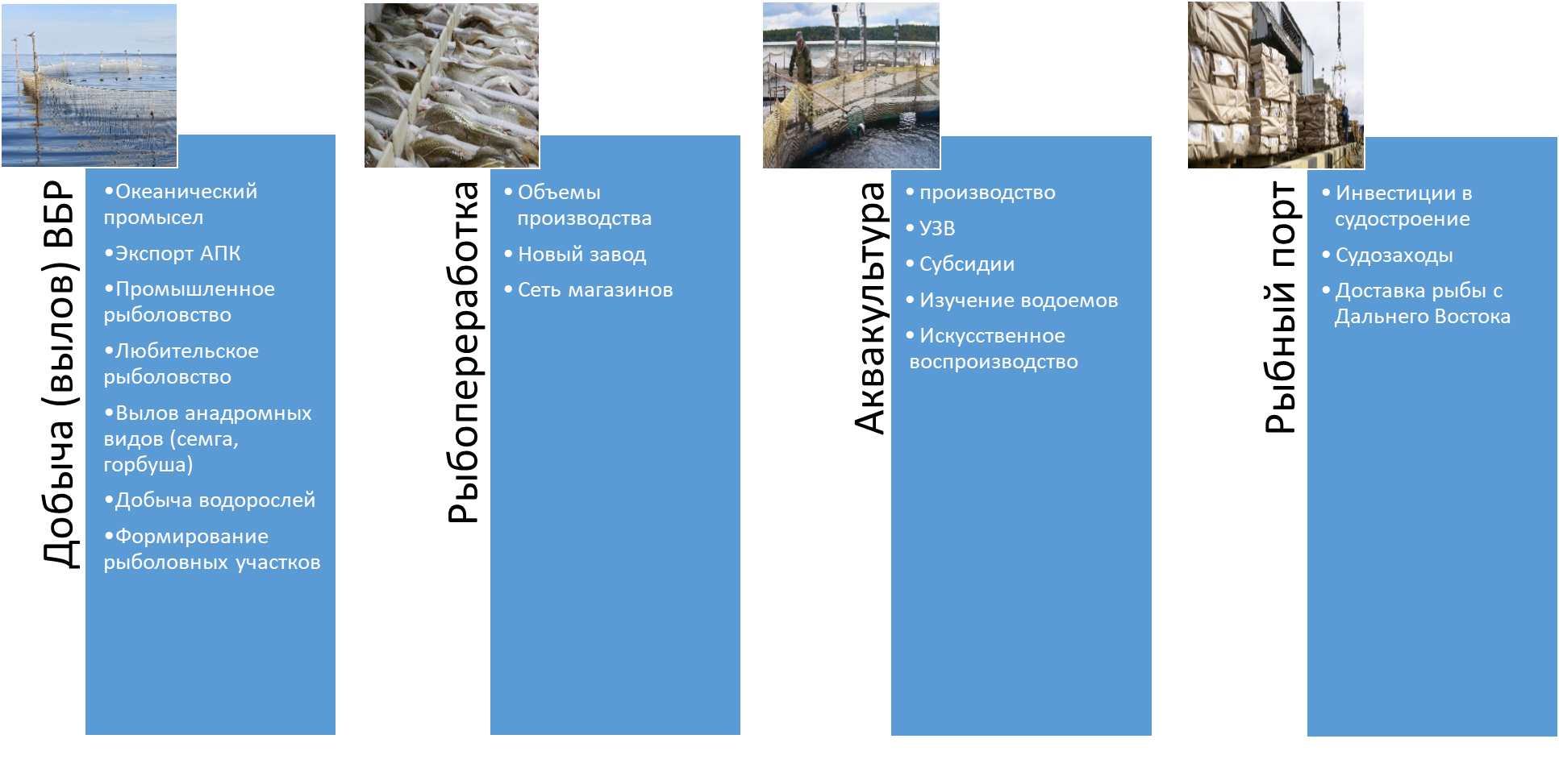
Правительство Архангельской области министерство агропромышленного комплекса и торговли Архангельской области

Slide 2
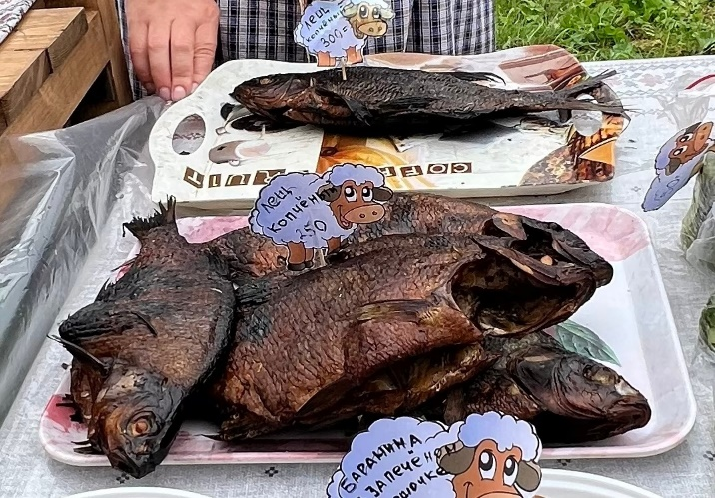
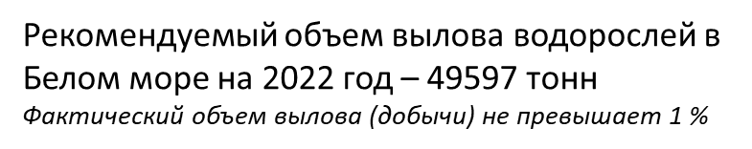
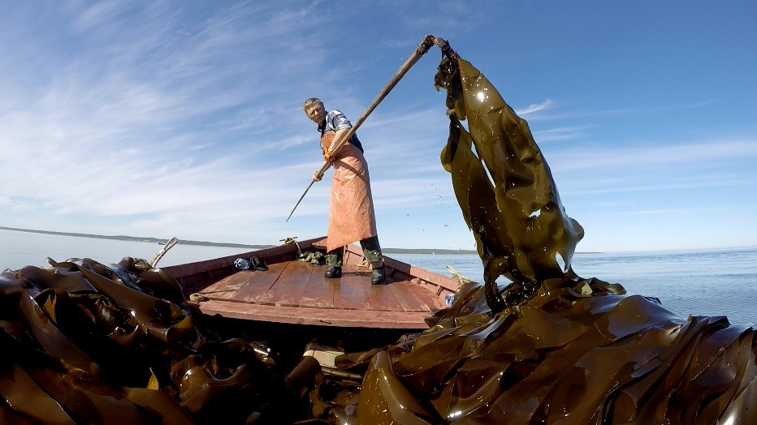
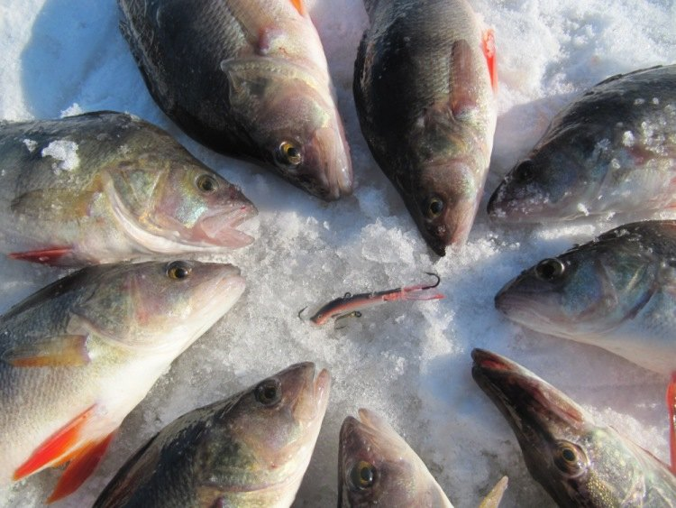
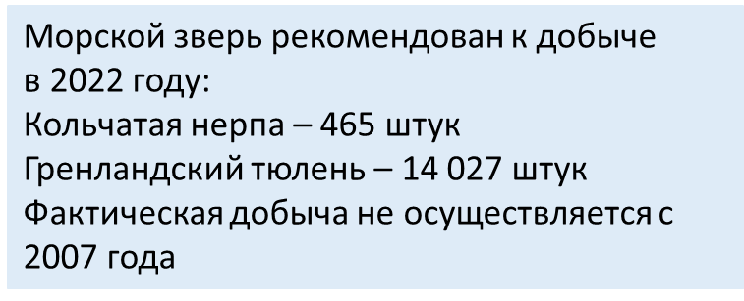
Промышленное рыболовство и рыбопереработка
МЕСТО РЕАЛИЗАЦИИ:
Внутренние водные объекты (реки, озера)
Рекомендуемые объемы добычи (вылова):
Например, Северная Двина:
лещ – 149,1 тонн
Судак – 12,27 тонн
Щука – 52,7 тонн
Белое море
Сельдь беломорская – 2478,01 тонн
Навага – 1047,3 тонн
Корюшка – 17,9 тонн
Мидии – 1350,0 тонн
Требуется:
Заключение договора,
получение разрешения
и рыбалка
Переработка рыбы, в том числе глубокая перерботка (консервы, соление, вялка, приготовление полуфабрикатов)

Slide 3
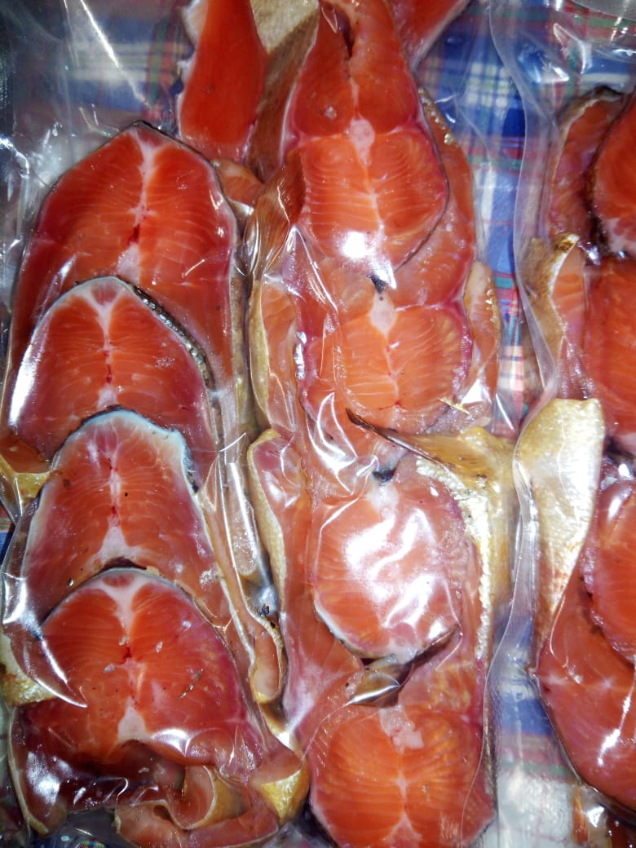
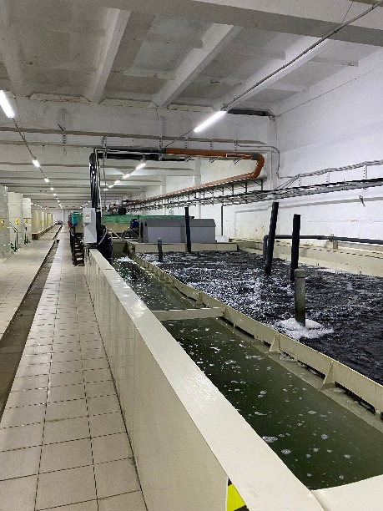
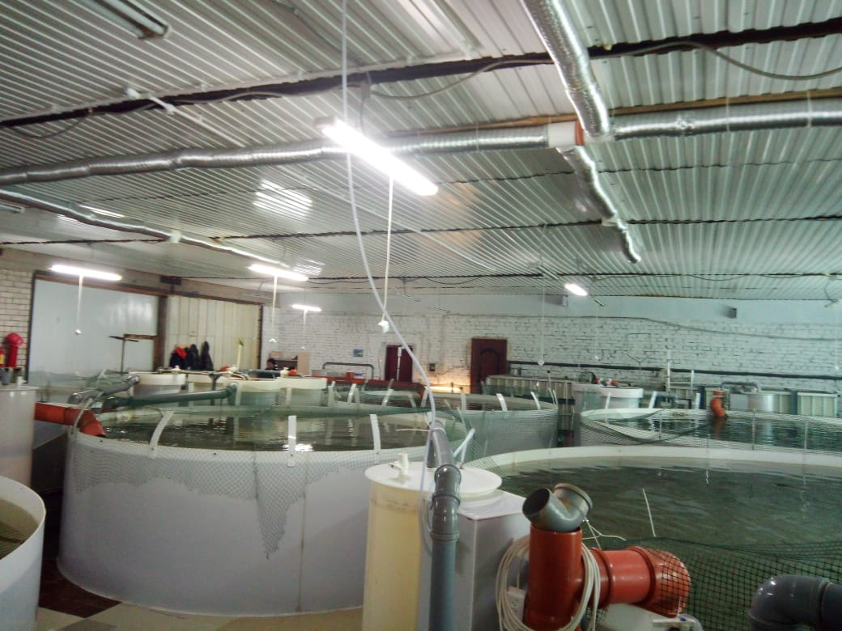
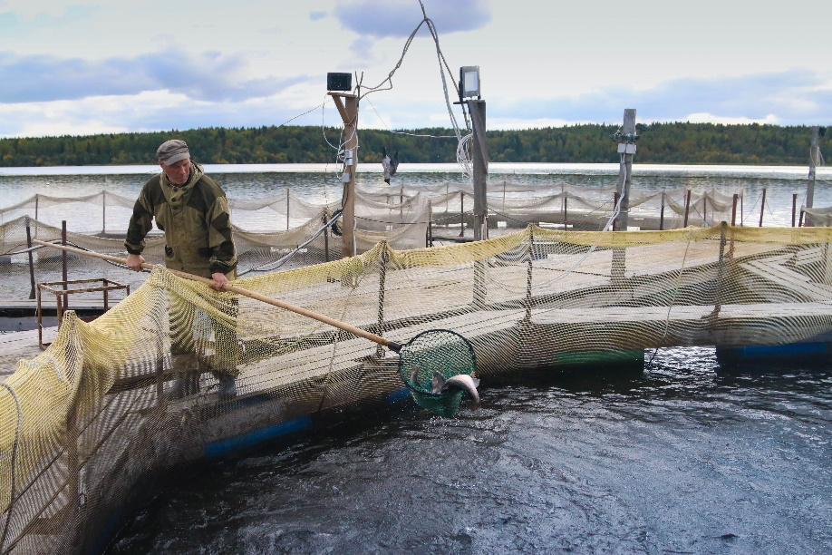
АКВАКУЛЬТУРА (ТОВАРНОЕ РЫБОВОДСТВО)
МЕСТО РЕАЛИЗАЦИИ:
Озера и реки Архангельской области
Определены потенциальные участки
- Садковое выращивание
Формирование рыбоводного участка, торги,
сразу думать о земле, электричестве.
- Установки замкнутого водоснабжения
МЕРЫ ОТРАСЛЕВОЙ ПОДДЕРЖКИ (при наличии):
- Компенчация части затрат на корма и рыбопосадочный материал
- Компенчация части затрат на оборудование для аквакультуры
+ производство кормов
+ производство рыбопосадочного материала
+ переработка рыбы, в том числе глубокая перерботка (консервы, соление, вялка, приготовление полуфабрикатов)
+ производство оборудования и комплектующих

Slide 4
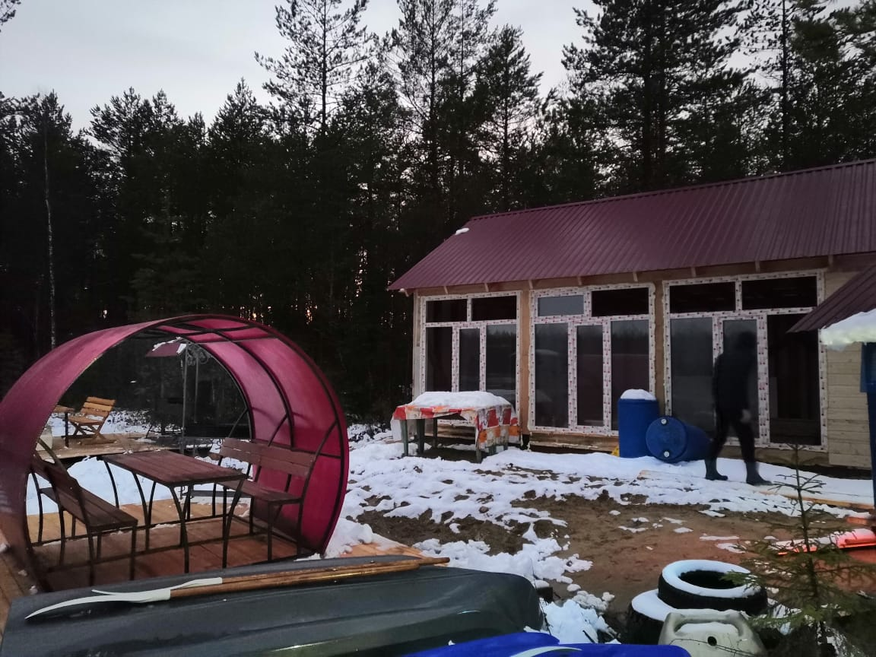
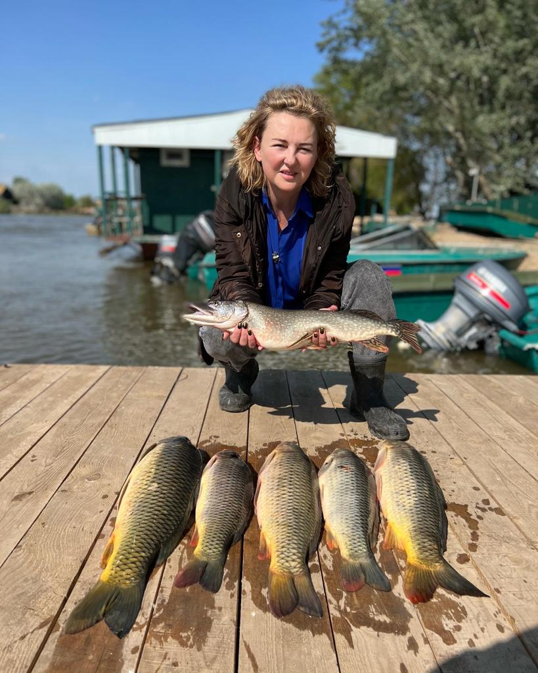
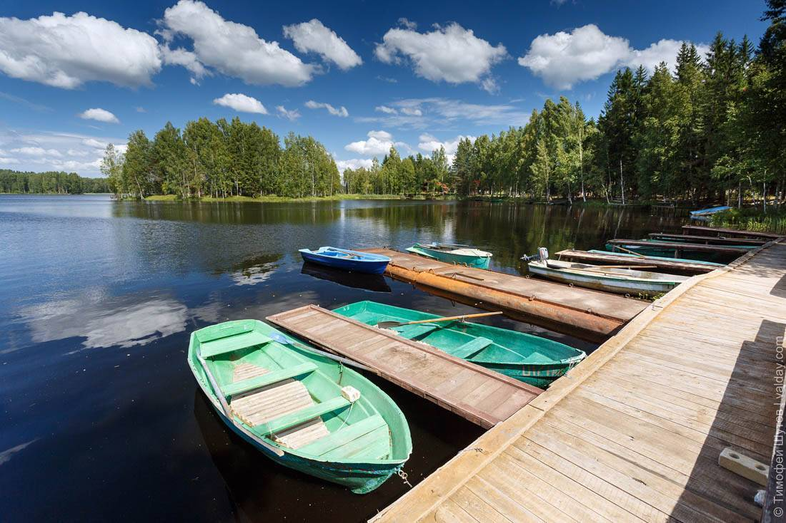
Организация любительского рыболовства
Требуется:
Формирование рыболовного участка
Получение его на торгах на 10 лет
Создание инфраструктуры
Порядок:
Выдача путевок – отчетность по промысловому журналу
Возможно совмещение с рекреацией, туризмом

